Slide 1
Мультидисциплинарный подход и эрготерапия в реабилитации инвалидов
на примере ГАУ РС(Я) «Республиканский социально-оздоровительный центр комплексной реабилитации инвалидов

Slide 2
Основные задачи мультидисцплинарной бригады:
Формулирование индивидуальных целей и задач реабилитации
• Точечное формулирование индивидуальной программы реабилитации
• Выбор критериев эффективности и безопасности индивидуальной программы реабилитации
• Реализация индивидуально составленной программы реабилитации, формирование рекомендаций по дальнейшей реабилитации, коррекции образа жизни с учетом сложившихся обстоятельств.

Slide 3
Работа мультидисциплинарной бригады включает в себя:
1. Исходную оценку состояния пациента и степень нарушения его функций
2. Определяет реабилитационный потенциал
3. Точная формулировка реабилитационного диагноза
4. Составление индивидуального маршрутного плана реабилитационных мероприятий
5. Анализ проблемы инвалида
6. Выявление реабилитационных целей и оценка эффективности в динамике и формулирование реабилитационного прогноза инвалида

Slide 4
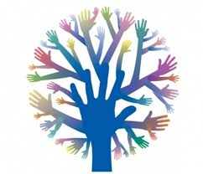
Мультидисциплинарная бригада
Это объединение специалистов медицинских и не медицинских профессий на функциональной основе в ходе оказания помощи, для реализации индивидуального реабилитационного потенциала пациента.

Slide 5
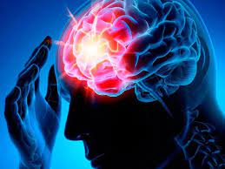
Результат
Применение мультидисциплинарного подхода к инвалидам в центре позволила легко и быстро определить последовательность и приоритетность приемов (методик) реабилитации. Многократно повысила эффективность восстановления и дало положительный результат, сократило сроки реабилитации, повысило потенциал к возможности восстановления.

Slide 6
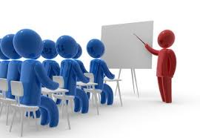
Эрготерапия
Это современный раздел реабилитации человека с ограниченными возможностями с использованием методик (приемов) для восстановления двигательной функции верхних конечностей с помощью тренажеров, индивидуальной разработки специалистом-эрготерапевтом, разнообразных игровых заданий.

Slide 7
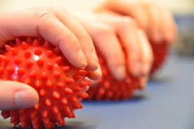
Цель эрготерапии:
Восстановление повседневной деятельности человека с учетом имеющихся у него физических ограничений и улучшение качества его жизни, в следствие болезни или травмы.

Slide 8
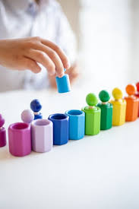
Основные виды эрготерапии:
1. Моторно-функциональная – улучшает моторные возможности
2. Сенсомоторно-перцептивная – регулирует тонус и координацию движений, улучшают чувственное восприятие
3. Нейро-психологическая – улучшает когнитивные возможности, концентрацию, реакцию, выносливость.
4. Психо-функциональные – улучшают ситуативное поведение, способствует укреплению мотивации и коммуникации.

Slide 9
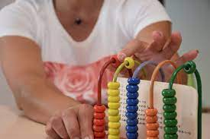
Эрготерапия содержит:
• Упражнения на восстановление подвижности верхних конечностей с использованием тренажеров
• Упражнения на восстановление силы, подвижности и координации движение рук пальцев после инсульта и различных травм
• Упражнения для выполнения различных поднятий и удержаний предметов.
• Упражнения для пальцев с использованием тренажеров. Пальчиковые упражнения в сочетании с самомассажем кистей и пальцев рук, а также упражнения для пальцев с использованием тренажеров.
• Пассивные упражнения для разработки лучезапястного сустава.
• Самомассаж верхних конечностей.
• Обучение родственников пациента для самостоятельных занятий в домашних условиях.

Slide 10
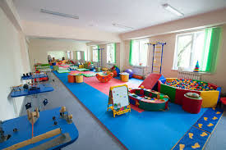
Заключение
Эрготерапия восстановливает утраченные двигательные функции, а также заново адаптирует человека к нормальной жизни, помогает ему достичь максимальной самостоятельности в быту. Включает в себя знания по нескольким специальностям - психологии, педагогике, социологии, биомеханике и физической терапии. При помощи эрготерапии улучшаются двигательные, когнитивные и эмоциональные возможности.

